Slide 1



Slide 2
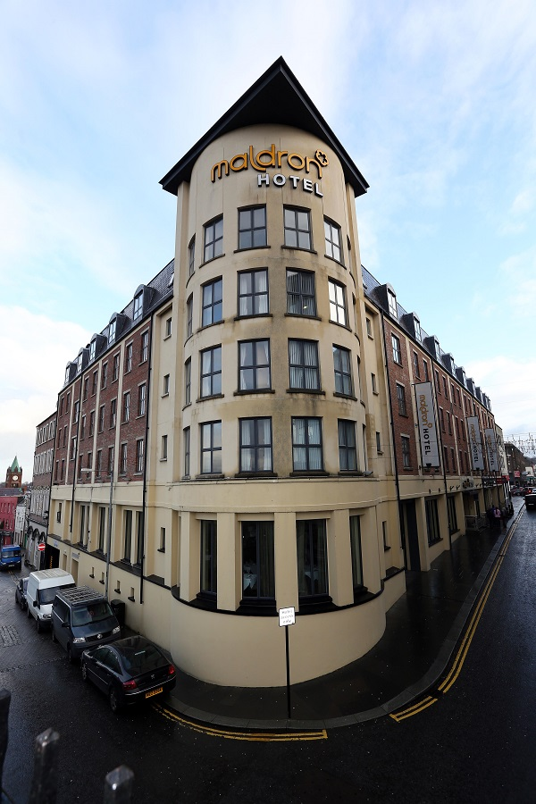

Slide 3

O Hotelu
Maldron Hotel Derry to obiekt należący do sieci hoteli Maldron Hotels. Sieć posiada obiekty w głównie
w Zjednoczonym Królestwie Wielkiej Brytanii, a także w Irlandii. W Derry jest to obiekt **** doskonale usytuowany w centrum starego miasta w odległości „spaceru” od większości zabytków i ważnych miejsc w Derry - Londonderry . Posiada 93 pokoje różnego standardu.

Slide 4
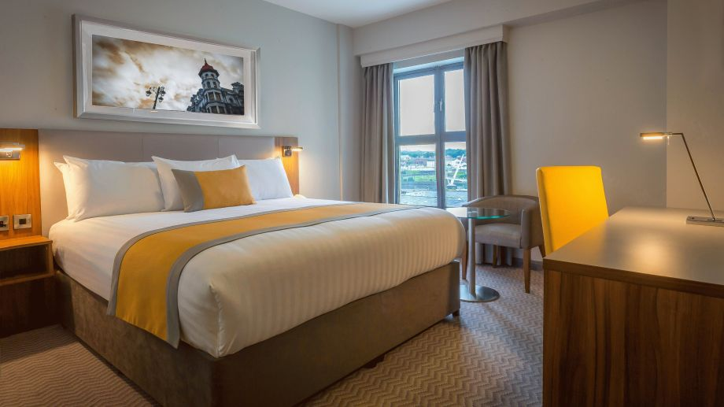

Slide 5
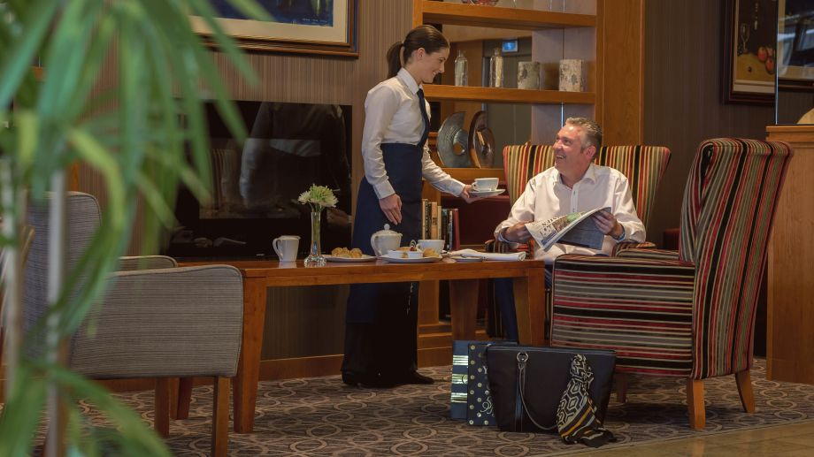

Slide 6
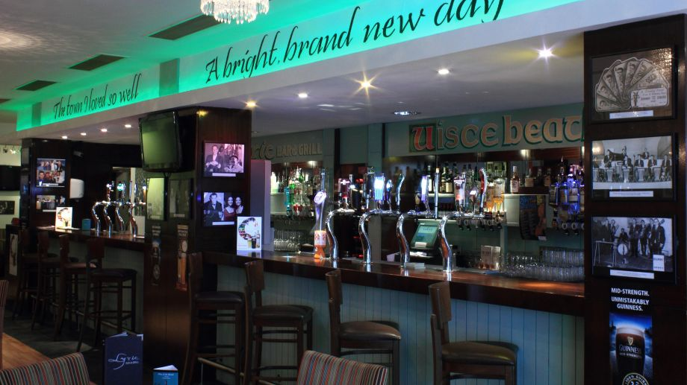

Slide 7
Praktyka i nie tylko
Hotel Maldron**** to idealny obiekt, w którym nie tylko odbywałyśmy swoją praktykę zawodową, lecz również poznawałyśmy zwyczaje i kulturę mieszkańców (personelu) oraz ludzi różnych narodowości (gości hotelowych).

Slide 8
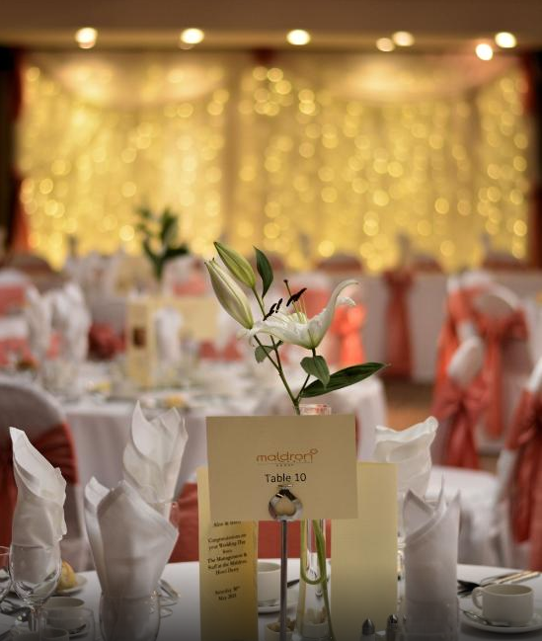

Slide 9
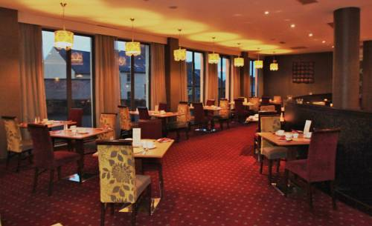
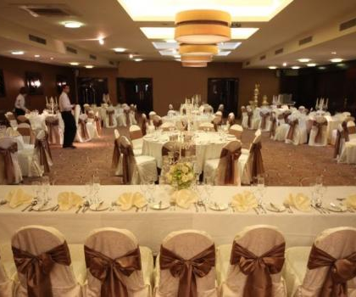
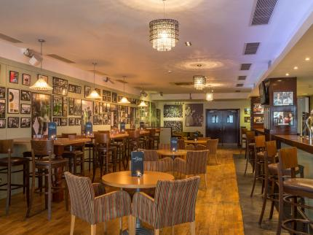

Slide 10
Dzień praktyk
Codziennie rano dojeżdżałyśmy do centrum miasta z różnych stron, gdyż każda z nas mieszkała u innych rodzin. O godzinie 8:00 dostawałyśmy w recepcji klucz do wind i w ten sposób zaczynałyśmy każdy dzień. Nasza praktyka opierała się głównie na pomocy w dziale służby pięter. Przydzielano nas do pracowników hotelu i zaczynałyśmy pracę…

Slide 11
Nasze prace polegały głównie na pomocy w sprzątaniu jednostek mieszkalnych i wykonywaniu różnych czynności z tym związanych, po wyjeździe gościa- „na czysto”( zbieraniu brudnej zastawy, ścieleniu łóżek, odkurzaniu, myciu luster, czy uzupełnianiu przyborów hotelowych). Nasze doświadczenia zawodowe zostały wzbogacone nie tylko o sposoby sprzątania jednostek mieszkalnych, lecz również o postępowanie praktyczne w różnych niekomfortowych sytuacjach, takich jak np. skargi gości, czy rzeczy pozostawione w pokoju. Nabyłyśmy również doświadczenia związanego z komunikacją interpersonalną i pracą w zespole.

Slide 12
Całokształt praktyk zawodowych w Maldron Hotel**** w Derry oceniamy bardzo wysoko. Wszystkie chwile w tym obiekcie minęły bardzo szybko (bo co dobre, szybko się kończy) w miłej i ciepłej atmosferze. Bardzo dobrze wspominamy ten okres ☺

